Slide 1
SortedSet và SortedMap
Nguyễn Quốc Huy
Trần Ngọc Đản

Slide 2
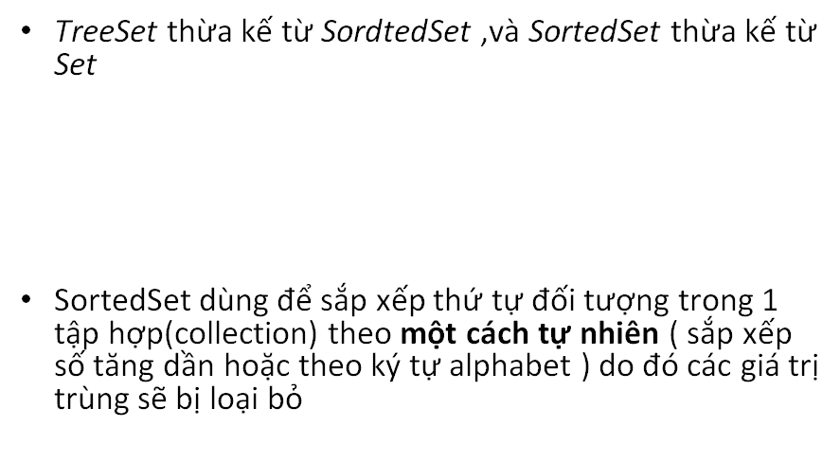
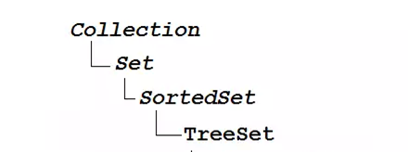
I. SortedSet Interface

Slide 3
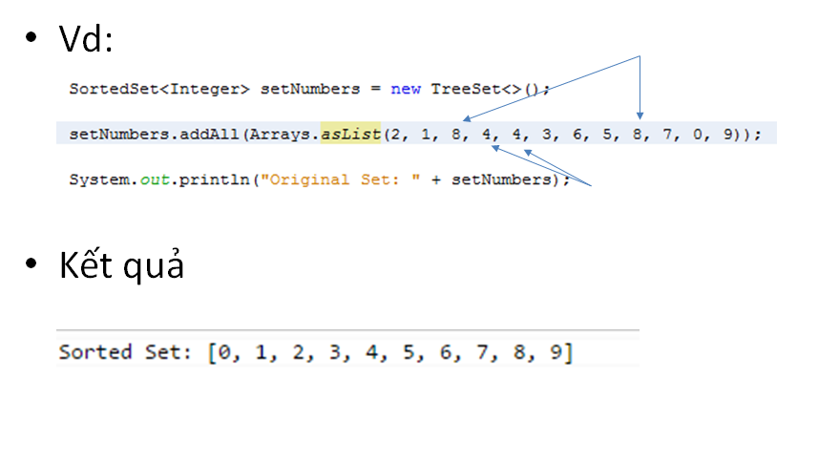
I. SortedSet Interface

Slide 4
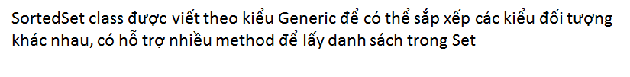
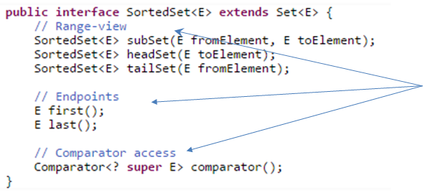
I. SortedSet Interface

Slide 5
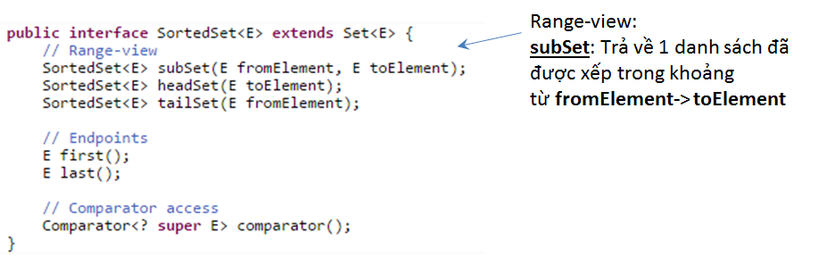
I. SortedSet Interface

Slide 6
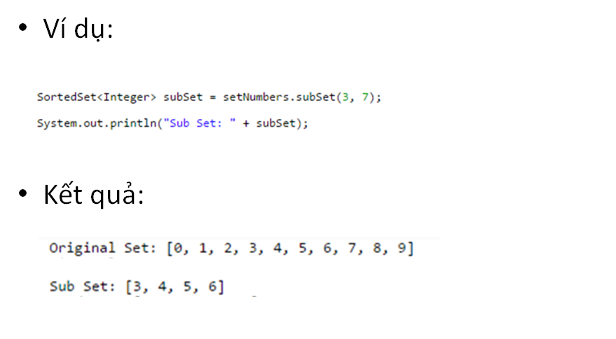
I. SortedSet Interface

Slide 7
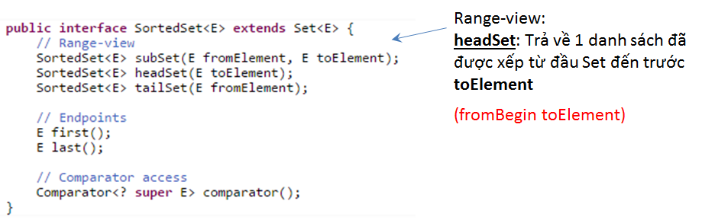
I. SortedSet Interface

Slide 8
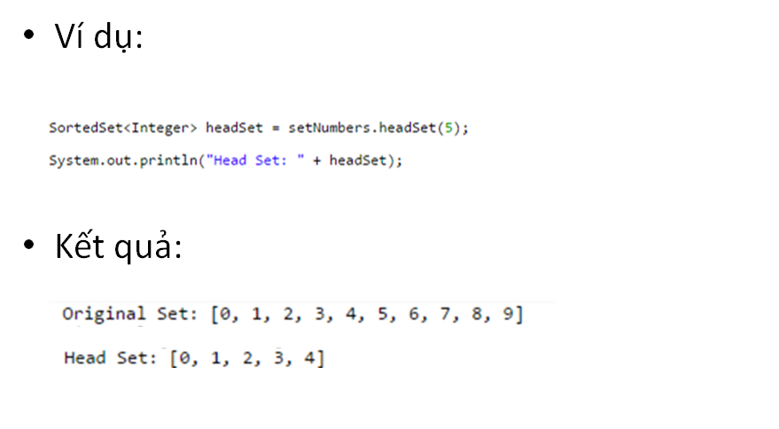
I. SortedSet Interface

Slide 9
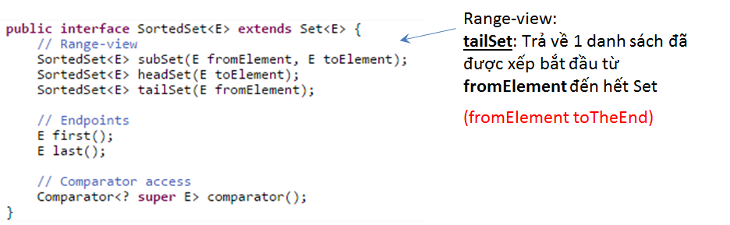
I. SortedSet Interface

Slide 10
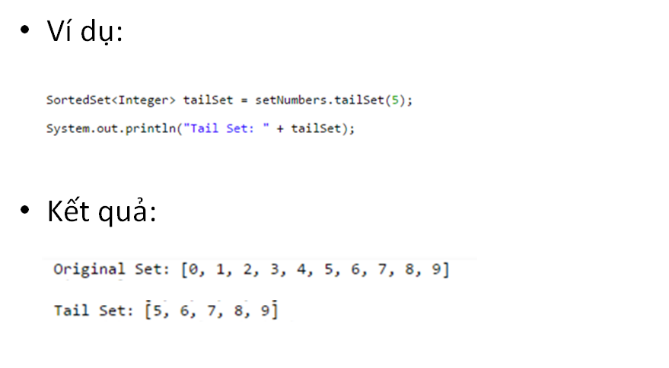
I. SortedSet Interface

Slide 11
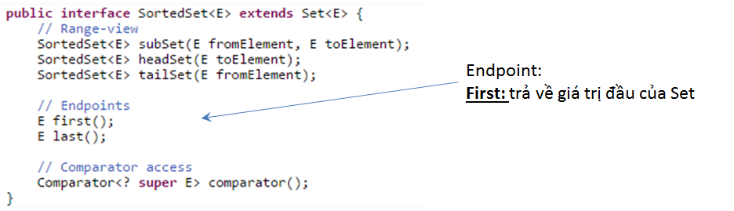
I. SortedSet Interface

Slide 12
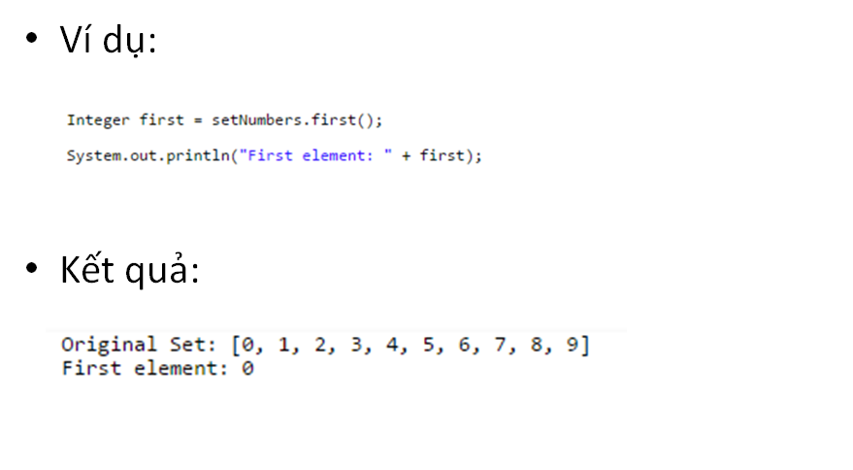
I. SortedSet Interface

Slide 13
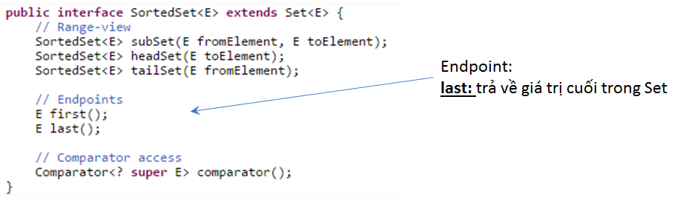
I. SortedSet Interface

Slide 14
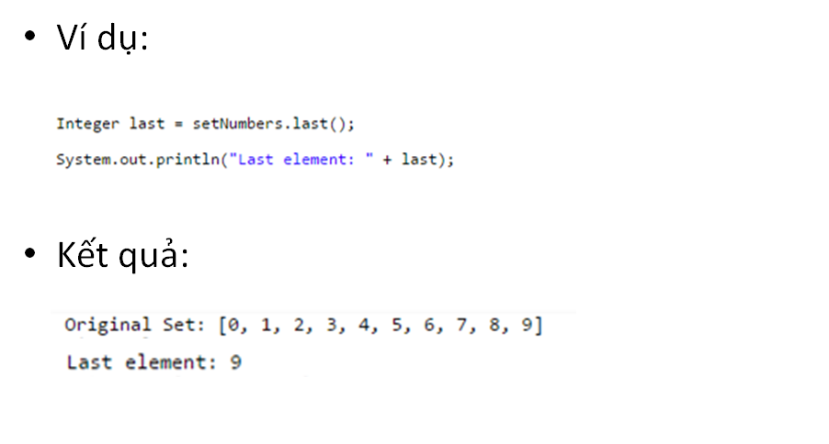
I. SortedSet Interface

Slide 15
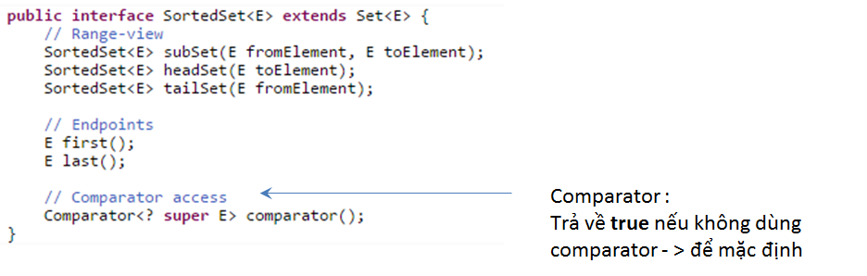
I. SortedSet Interface

Slide 16
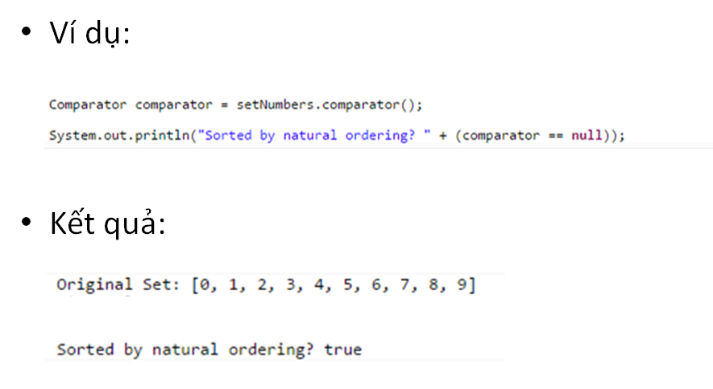
I. SortedSet Interface

Slide 17
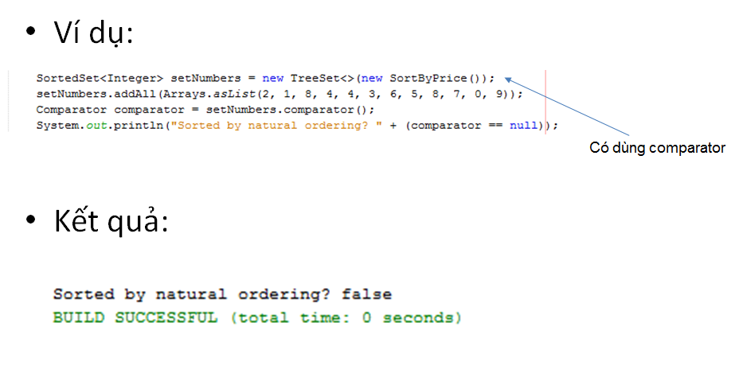
I. SortedSet Interface

Slide 18
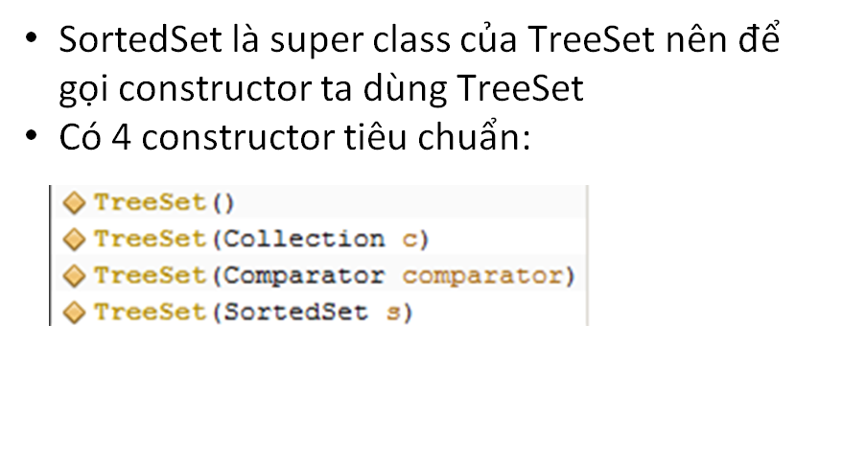
I. SortedSet Interface

Slide 19
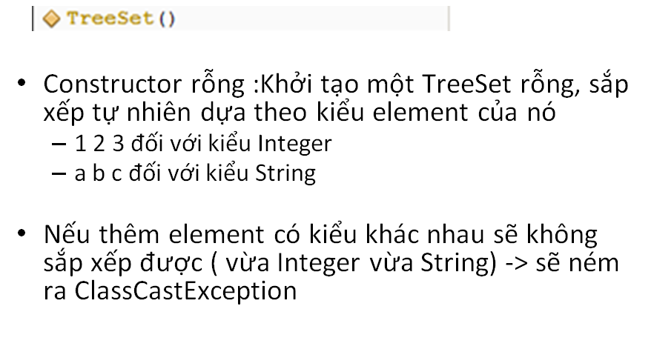
I. SortedSet Interface

Slide 20
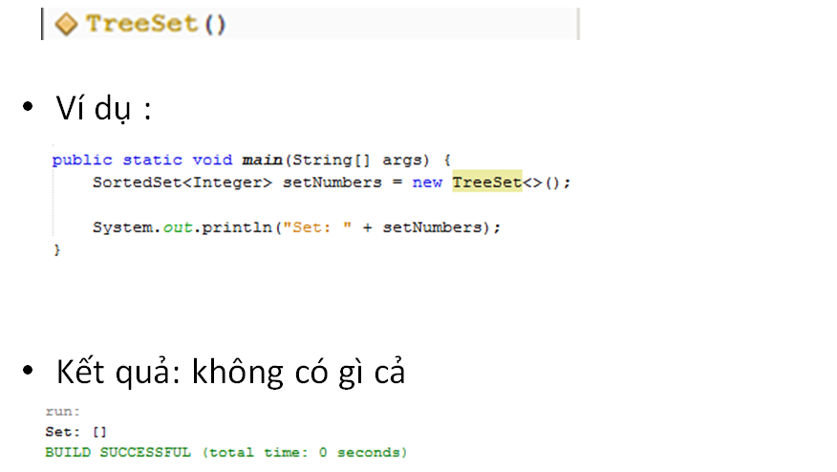
I. SortedSet Interface

Slide 21
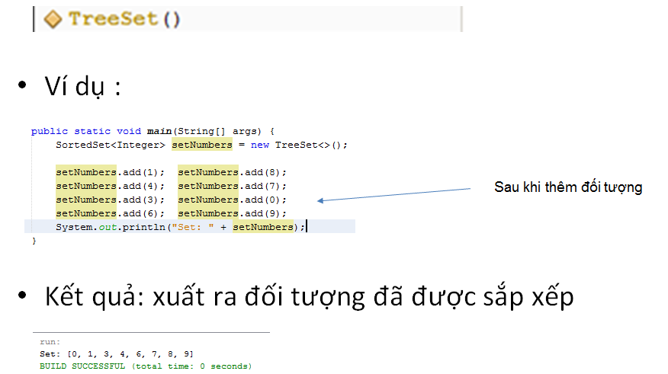
I. SortedSet Interface

Slide 22
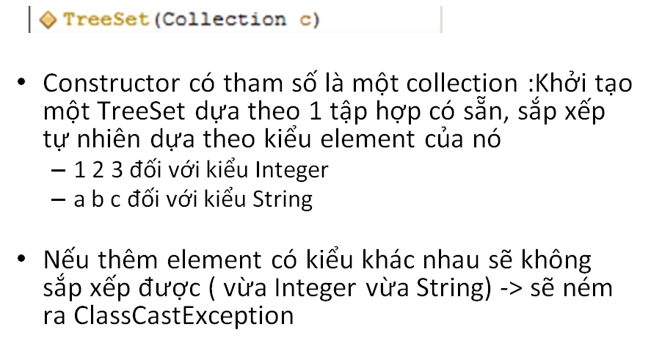
I. SortedSet Interface

Slide 23
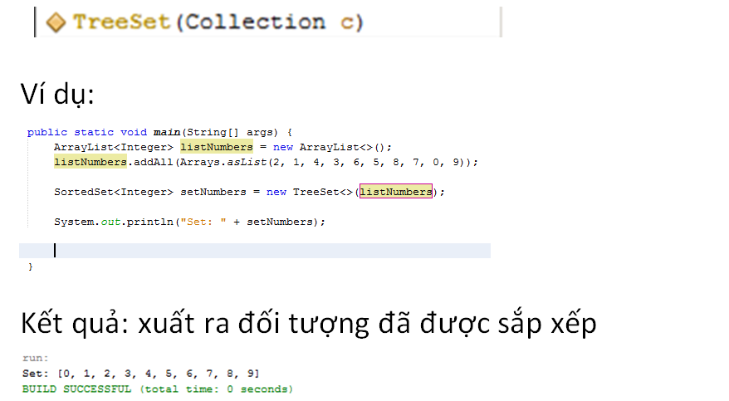
I. SortedSet Interface

Slide 24
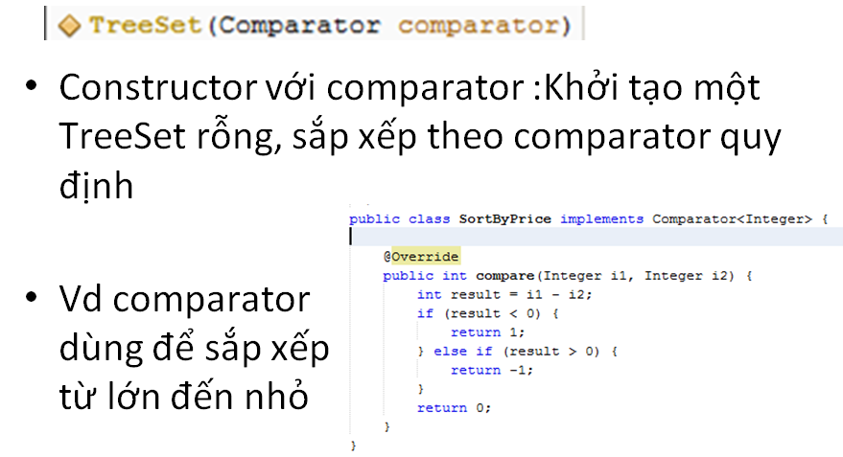
I. SortedSet Interface

Slide 25
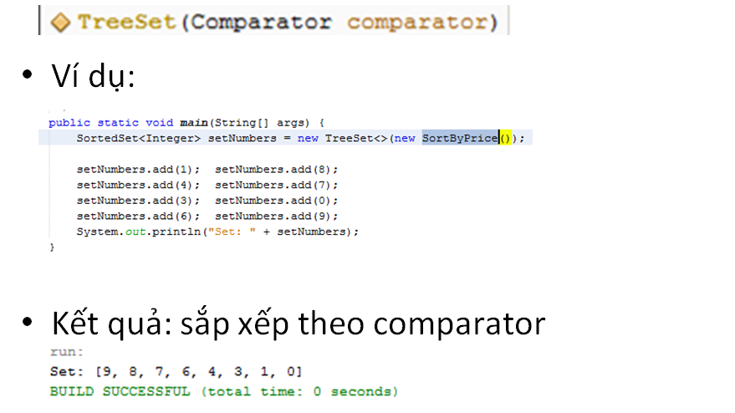
I. SortedSet Interface

Slide 26
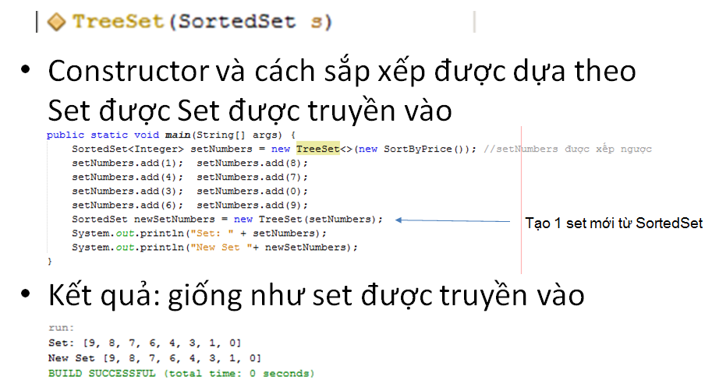
I. SortedSet Interface

Slide 27
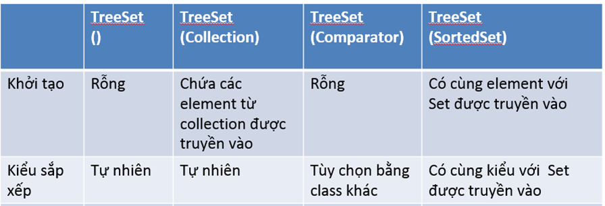
I. SortedSet Interface
Bảng tóm tắt

Slide 28
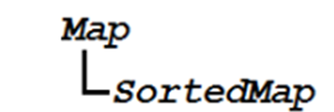
II. SortedMap Interface
Interface SortedMap kế thừa từ interface Map.
Tính chất: sắp xếp dựa trên key, theo thứ tự tự nhiên (theo kiểu của key) hoặc theo một hàm so sánh được xác định trước.
SortedMap kế thừa từ Map interface.
Notes:
Tham khảo:
http://www.codejava.net/java-core/collections/java-sortedmap-and-treemap-tutorial-and-examples
https://docs.oracle.com/javase/tutorial/collections/interfaces/sorted-map.html

Slide 29
II. SortedMap Interface
Standard Constructors
Bản chất SortedMap không có constructor. Chỉ có constructor của lớp implements nó.
All general-purpose sorted map implementation classes should provide four "standard" constructors. It is not possible to enforce this recommendation though as required constructors cannot be specified by interfaces. The expected "standard" constructors for all sorted map implementations are:
A void (no arguments) constructor, which creates an empty sorted map sorted according to the natural ordering of its keys.
A constructor with a single argument of type Comparator, which creates an empty sorted map sorted according to the specified comparator.

Slide 30
II. SortedMap Interface
Standard Constructors
3. A constructor with a single argument of type Map, which creates a new map with the same key-value mappings as its argument, sorted according to the keys' natural ordering.
4. A constructor with a single argument of type SortedMap, which creates a new sorted map with the same key-value mappings and the same ordering as the input sorted map.

Slide 31
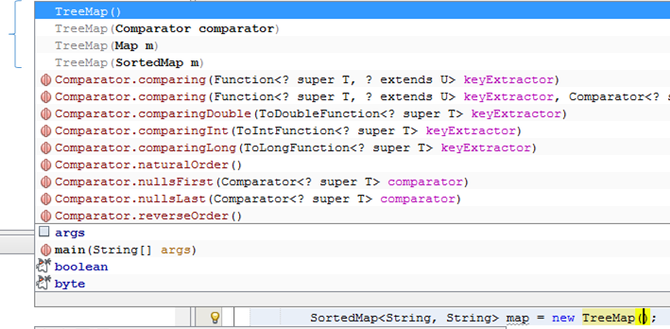
II. SortedMap Interface
Standard Constructors
Ví dụ: Class TreeMap implements SortedMap, sẽ có 4 dạng constructor.

Slide 32
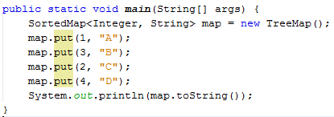

II. SortedMap Interface
Standard Constructors
TreeMap()
Constructor đầu tiên xây dựng một tree map trống mà sẽ được xếp thứ tự bởi sử dụng thứ tự tự nhiên cho các key.
Ví dụ:

Slide 33
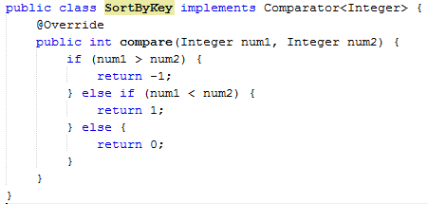
II. SortedMap Interface
Standard Constructors
TreeMap(Comparator comp)
Constructor thứ hai xây dựng một tree map trống mà sẽ được xếp thứ tự bởi sử dụng Comparator comp:
Ví dụ:
Trước tiên xây dựng một Comparator như sau:

Slide 34
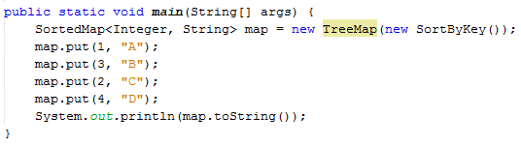

II. SortedMap Interface
Standard Constructors
TreeMap(Comparator comp)
Constructor thứ hai xây dựng một tree map trống mà sẽ được xếp thứ tự bởi sử dụng Comparator comp:
Ví dụ:
Sau đó sử dụng nó để sắp xếp các phần tử trong Map

Slide 35
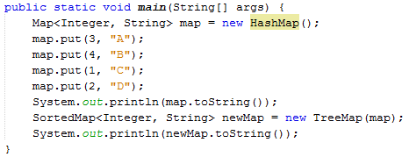

II. SortedMap Interface
Standard Constructors
TreeMap(Map m)
Constructor thứ ba khởi tạo một tree map với các entry từ m, mà sẽ được xếp thứ tự tự nhiên các key của nó.
Ví dụ:

Slide 36
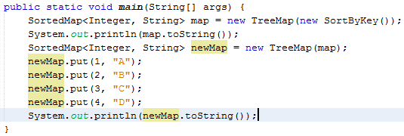

II. SortedMap Interface
Standard Constructors
TreeMap(SortedMap sm)
Constructor thứ 4 khởi tạo một tree map với các entry từ m, mà sẽ được xếp thứ tự giống như sm:
Ví dụ:

Slide 37
II. SortedMap Interface
Range-view Operations
SortedMap<K, V> subMap(K fromKey, K toKey);
SortedMap<K, V> headMap(K toKey);
SortedMap<K, V> tailMap(K fromKey);

Slide 38
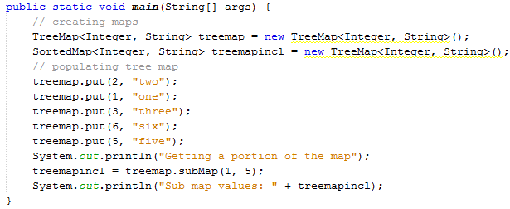

II. SortedMap Interface
Range-view Operations
SortedMap<K, V> subMap(K fromKey, K toKey);
Lấy một phần của map. Từ fromKey đến toKey

Slide 39
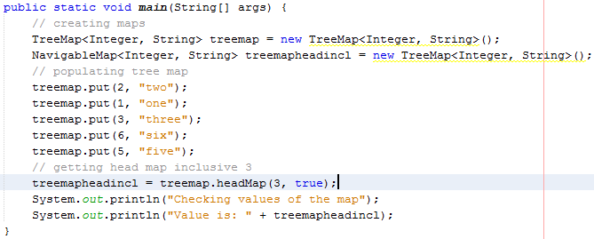

II. SortedMap Interface
Range-view Operations
SortedMap<K, V> headMap(K toKey);
Lấy một phần của map, từ đầu đến toKey.

Slide 40
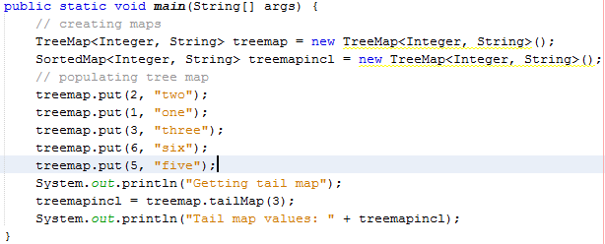

II. SortedMap Interface
Range-view Operations
SortedMap<K, V> tailMap(K fromKey);
Trả về một phần của map chứa các phần tử từ vị trí fromKey đến cuối.

Slide 41
II. SortedMap Interface
Enpoint
K firstKey();
K lastKey();

Slide 42
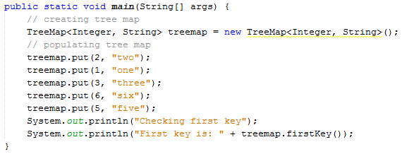

II. SortedMap Interface
Enpoint
K firstKey();

Slide 43
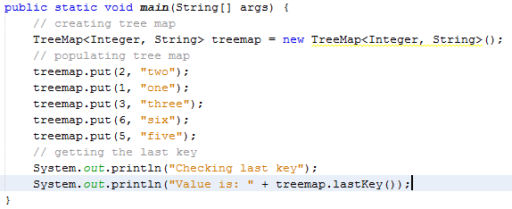

II. SortedMap Interface
Enpoint
K lastKey();

